Slide 1



Московский Государственный Технический Университет
имени Н.Э. Баумана
1830
Учебная дисциплина
Схемотехника
дискретных устройств
Тема: Арифметико-логическое устройство (АЛУ)

Slide 2
Функциональное назначение АЛУ
АЛУ – узел электронно-вычислительных устройств, предназначенный для выполнения логических, арифметических операций и операций сравнения.

Slide 3
АЛУ
Арифметико-логические устройства АЛУ (ALU, Arithmetic-Logic Unit) выполняют над словами ряд действий.
Основой АЛУ служит сумматор, схема которого дополнена логикой, расширяющей функциональные возможности АЛУ и обеспечивающей его перестройку с одной операции на другую.

Slide 4
Классификация АЛУ
По способу действия над операндами:
- АЛУ последовательного действия,
- АЛУ параллельного действия

Slide 5
Классификация АЛУ
По виду обрабатываемых чисел:
- операции над числами с фиксированной запятой,
- операции с плавающей запятой,
- операции над двоично-десятичными числами.

Slide 6
Классификация АЛУ
По организации действий над операндами:
- блочные АЛУ
- многофункциональные АЛУ.

Slide 7
Классификация АЛУ
По структуре АЛУ бывают:
- с непосредственными связями,
- многосвязными.

Slide 8
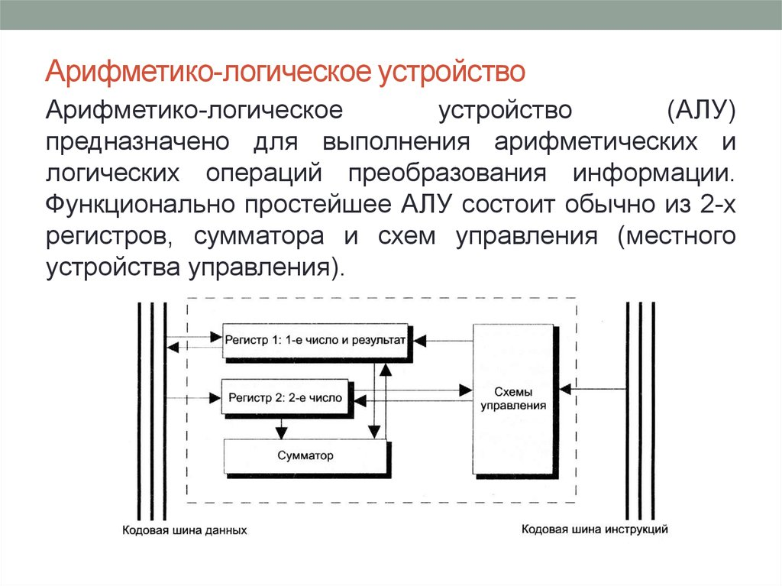

Slide 9
АЛУ как отдельная микросхема
Обычно АЛУ четырехразрядные и для наращивания разрядности объединяются с формированием последовательных или параллельных переносов.
В силу самодвойственности выполняемых операций условное обозначение и таблица истинности АЛУ встречаются в двух вариантах, отличающихся взаимно инверсными значениями переменных.

Slide 10
АЛУ как отдельная микросхема
АЛУ имеет входы операндов А и В, входы выбора операций S, вход переноса Ci и вход М (Моdе), сигнал которого задает тип выполняемых операций: логические (М = 1) или арифметико-логические (М = 0). Результат операции вырабатывается на выходах F, выходы G и Н дают функции генерации и прозрачности, используемые для организаций параллельных переносов при наращивании размерности АЛУ. Сигнал C0 — выходной перенос, а выход А = В есть выход сравнения на равенство с открытым коллектором.

Slide 11
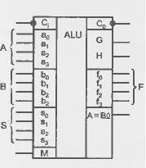
Условнее обозначение АЛУ

Slide 12
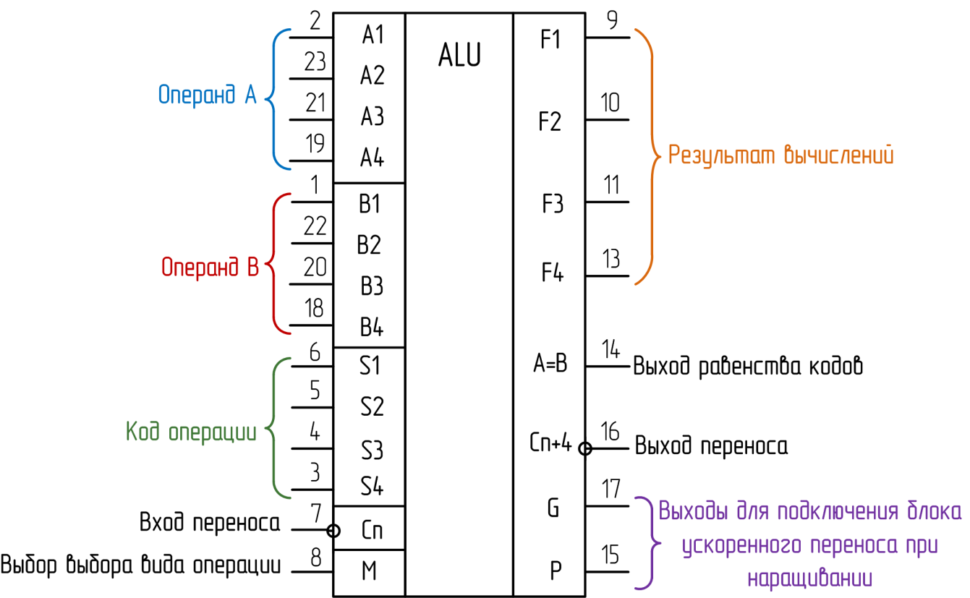

Slide 13
Операции АЛУ
Перечень выполняемых АЛУ операций дан в след.таблице. Для краткости двоичные числа s3s2s1s0 представлены их десятичными эквивалентами. Под утолщенными обозначениями 1 и 0 следует понимать наборы 1111 и 0000, входной перенос поступает в младший разряд слова, т. е. равен 000Сi. При арифметических операциях учитываются межразрядные переносы.

Slide 14
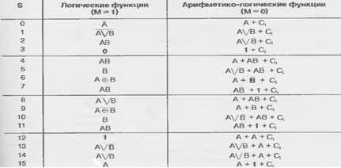
Операции АЛУ

Slide 15
Операции АЛУ
Шестнадцать логических операций позволяют воспроизводить все функции двух переменных.
В логико-арифметических операциях встречаются и логические и арифметические операции одновременно.

Slide 16
Операции АЛУ
Запись типа А\/!В + АВ следует понимать так: вначале поразрядно выполняются операции инвертирования (В), логического сложения (А\/В) и умножения (АВ), а затем полученные указанным образом два четырехразрядных числа складываются арифметически.

Slide 17
Соединение нескольких АЛУ
При операциях над словами большой размерности АЛУ соединяются друг с другом с организацией последовательных или параллельных переносов.
В последнем случае совместно с АЛУ применяют микросхемы — блоки ускоренного переноса, получающие от отдельных АЛУ функции генерации и прозрачности, а также входной перенос и вырабатывающие сигналы переноса.

Slide 18
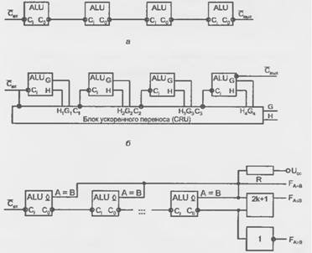
Соединение нескольких АЛУ

Slide 19
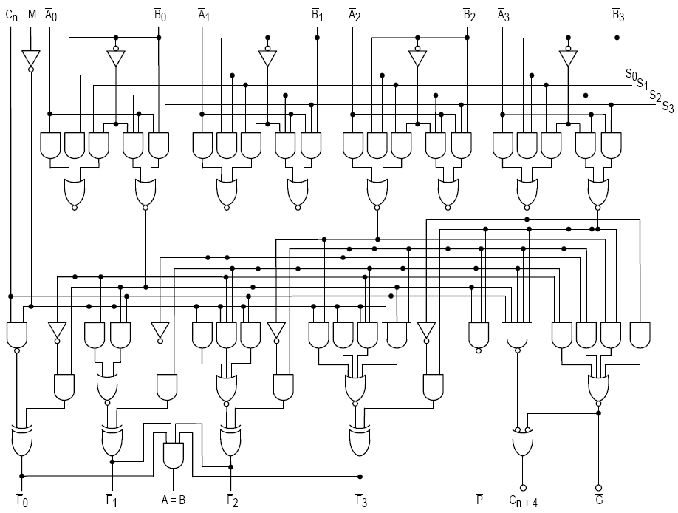
АЛУ 74181

Slide 20
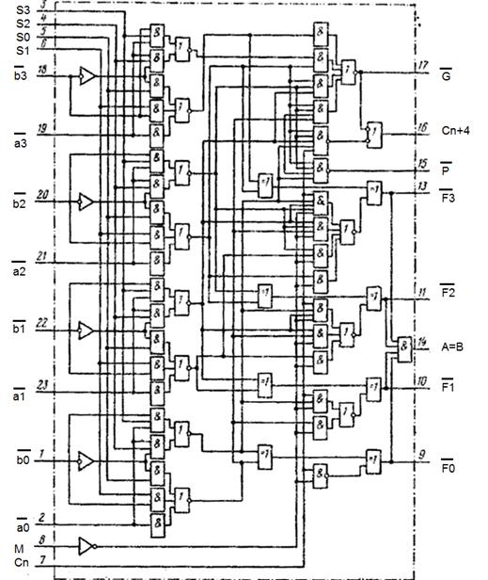

Slide 21
Выходы компаратора в АЛУ
На предыдущем рисунке показаны способы выработки сигналов сравнения слов для группы АЛУ. Выход сравнения на равенство выполняется по схеме монтажной логики для выходов типа ОК.
Комбинируя сигнал равенства слов с сигналом переноса на выходе группы при работе АЛУ в режиме вычитания, легко получить функции FA≥B и FA≤B. Если А < В, то при вычитании возникает заем из старшего разряда и FA≤B = 1. Если заем отсутствует (А>В), то получим FA≥B = 1.

Slide 22
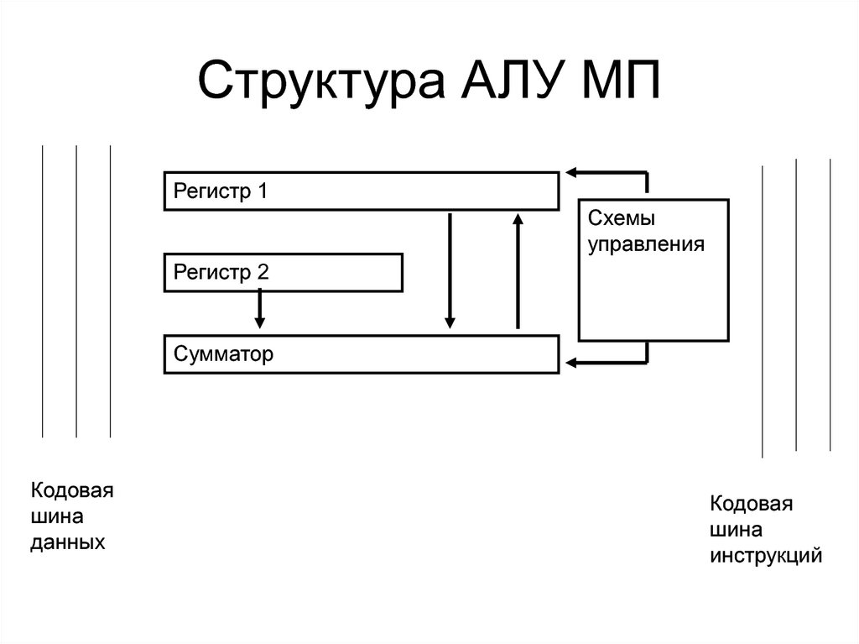
АЛУ микропроцессора

Slide 23
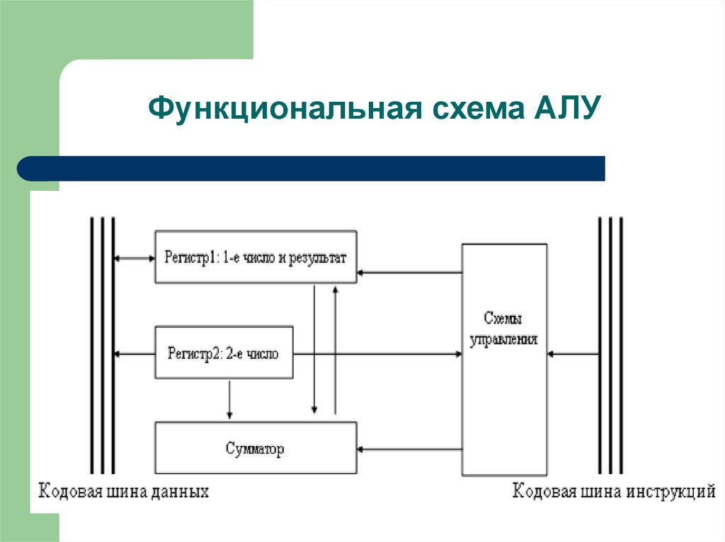

Slide 24
